Slide 1

NÁZEV ŠKOLY: ZŠ NETVOŘICE, OKRES BENEŠOV
AUTOR: Mgr. Hana Halamová
TÉMA: Přídavná jména
NÁZEV:VY_32_INOVACE_18_ČJ5_Přídavná jména
ČÍSLO PROJEKTU: OPVK 1.4

Slide 2
Anotace
Materiál je určen pro výuku českého jazyka v 5. ročníku ZŠ.
Materiál obsahuje úvodní seznámení s druhy přídavných jmen, následuje procvičování – žáci mohou slova dopisovat , kontrola kliknutím.
Č.6 – pravopis –í/-ý v příd. jménech tvrdých a měkkých
Č.7- 1. a 5. pád př. jmen tvrdých v rodě mužském životném

Slide 3
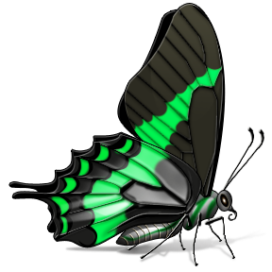
Druhy přídavných jmen
tvrdá
měkká
přivlastňovací
ten
mladý
mladá
mladé
muž
dívka
děvče
jarní
jarní
jarní
den
neděle
počasí
otcův
otcova
otcovo
sešit
kniha
slovo
matčin
matčina
matčino
ta
to
-ý
-á
-é
-í
-í
-í
-ův
-in
-ova
-ina
-ovo
-ino
Přídavná jména odvozená z názvů zvířat jsou vždy měkká.
rybí, psí, krokodýlí, želví, soví, orlí,

Slide 4
Školní, žákovský, jarní, bratrův, spolužákova, denní, usměvavý, smějící se, lákavý, luční, Jaruščino, starý, maminčina, útlý, liščí, opačný, lidský, včelí, bratrův, obecní, starostovo, prázdný, strýčkův, Helenčina
MĚKKÁ
PŘIVLASTŇOVACÍ
TVRDÁ | MĚKKÁ | PŘIVLASTŇOVACÍ
žákovský
školní
bratrův
usměvavý
jarní
spolužákova
lákavý
denní
Jaruščino
starý
smějící se
maminčina
útlý
luční
bratrův
opačný
liščí
starostovo
lidský
včelí
strýčkův
prázdný
obecní
Helenčina

Slide 5
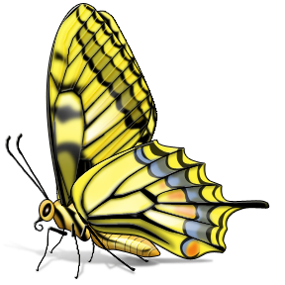
voňav- květ
motýl- let
včel- med
lipov- čaj
í
ý
YY

Slide 6
Rozlišuj přídavná jména tvrdá a měkká, doplňuj í/ý
T
M
hus - pečínka, znám- tenista, několik slab –ch smrkov- ch větví, pod rozkvetl- m šípkov –m keřem, pět hladov- ch sýkorek, březov- háj, mezi vzrostl- mi stromy, komín s čap- m hnízdem, pár laskav- ch slov, ciz- měna, motýl- křídla

Slide 7
Přídavná jména tvrdá
-í
píšeme pouze v 1. a 5. pádu čísla množného rodu mužského životného
1. pád, číslo jednotné | 1. pád, číslo množné
známý
vytrvalý
dravý
zpěvavý
štíhlý
zdravý
ochočený pes
herec
lovec
orel
kos
muž
člověk
známí herci
vytrvalí lovci
draví orli
zpěvaví kosi
štíhlí muži
zdraví lidé
ochočení psi
ý
-í

Slide 8
Zdroje
http://office.microsoft.com

